Slide 1
Эффективные приемы развития наглядно-образного мышления
на уроках математики
в классах инклюзивного образования

Slide 2
С 2010 года МБОУ СОШ№143 участвует в региональном проекте «Обучение и социализация детей с особыми возможностями здоровья и инвалидов в инклюзивном образовательном пространстве Новосибирской области».
С 2020 года МБОУ СОШ№143 является ресурсным центром в рамках данного проекта.

Slide 3
Обучение детей с ОВЗ осуществляется по адаптированной образовательной программе, разработанной с учетом психофизических особенностей и возможностей таких обучающихся

Slide 4
В МБОУ СОШ №143 обучаются дети с разными нарушениями в развитии:
ОДА (опорно-двигательного аппарата )
РАС (расстройства аутистического спектра)
ЗПР (задержка психического развития)
ТНР (тяжелое нарушение речи)

Slide 5
Обучающиеся с ЗПР — это дети, имеющее недостатки в психическом развитии, подтвержденные ПМПК и препятствующие получению образования без создания специальных условий.

Slide 6
Характерные специфические образовательные потребности:
обеспечение особой пространственной и временной организации образовательной среды с учетом нейродинамики психических процессов (быстрой истощаемости, низкой работоспособности, пониженного общего тонуса и др.);
организация процесса обучения с учетом специфики усвоения знаний, умений и навыков обучающимися с ЗПР с учетом темпа учебной работы ("пошаговом» предъявлении материала, дозированной помощи взрослого, использовании специальных методов, приемов и средств, способствующих как общему развитию обучающегося, так и компенсации индивидуальных недостатков развития);
обеспечение непрерывного контроля за становлением учебно-познавательной деятельности обучающегося с ЗПР, продолжающегося до достижения уровня, позволяющего справляться с учебными заданиями самостоятельно.

Slide 7
Приёмы работы с ребенком ЗПР:
Детализация учебного материала, постепенное усложнение.
Применение наглядности: картинные планы, обобщающие, опорные схемы, графические модели.
Приемы предписания, с указанием последовательности операций, необходимых для решения задач.
Оказание помощи в выполнении определённых операций.
Поэтапная проверка выполнения работ (самоконтроль и взаимоконтроль).

Slide 8
Фрагмент урока по теме: «Измерение углов»
Алгоритм измерения углов Совместить вершину угла с центром транспортира; Расположить транспортир так, чтобы одна из сторон угла проходила через начало отсчета на шкале транспортира (т.е. совместить с $0^{°}$); На этой же шкале транспортира найдите штрих, который соответствует искомой градусной мере. Выполнить задание:

Slide 9
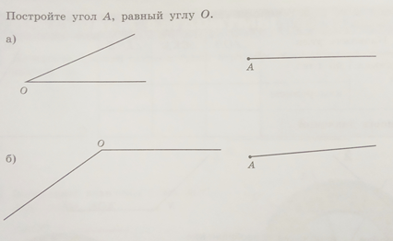
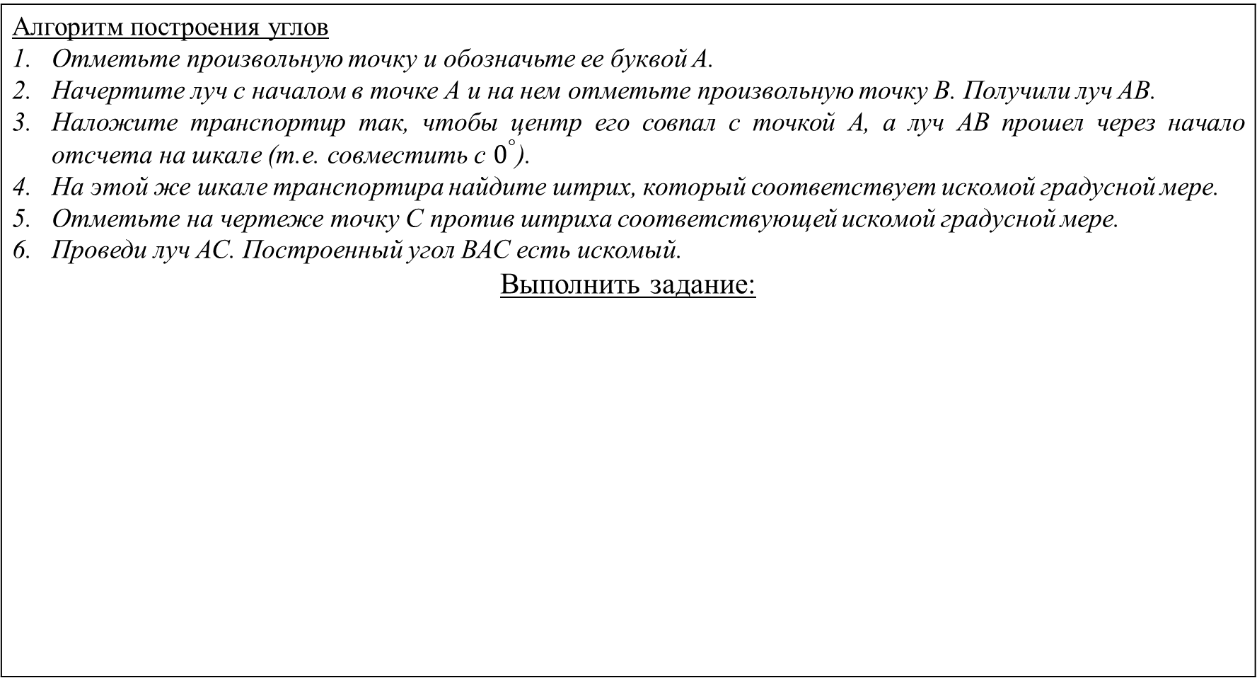
Фрагмент урока по теме: «Измерение углов»
Алгоритм построения углов Отметьте произвольную точку и обозначьте ее буквой А. Начертите луч с началом в точке А и на нем отметьте произвольную точку В. Получили луч АВ. Наложите транспортир так, чтобы центр его совпал с точкой А, а луч АВ прошел через начало отсчета на шкале (т.е. совместить с $0^{°}$). На этой же шкале транспортира найдите штрих, который соответствует искомой градусной мере. Отметьте на чертеже точку С против штриха соответствующей искомой градусной мере. Проведи луч АС. Построенный угол ВАС есть искомый. Выполнить задание:

Slide 10
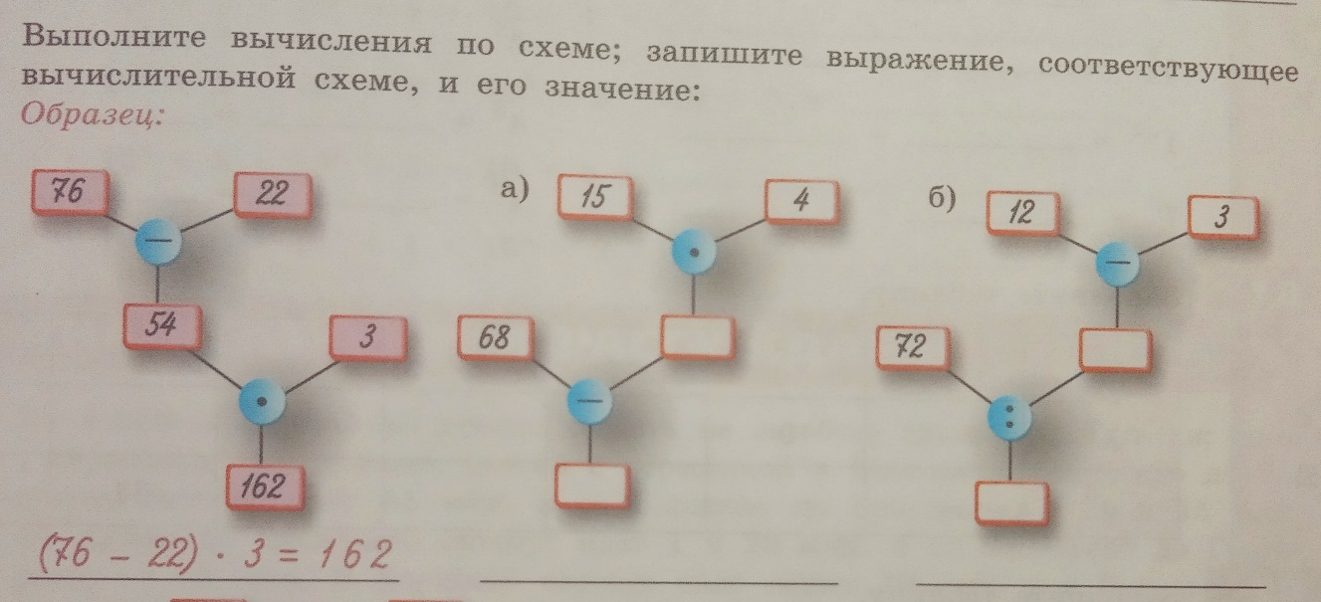
Фрагмент урока по теме: «Действия с натуральными числами»

Slide 11
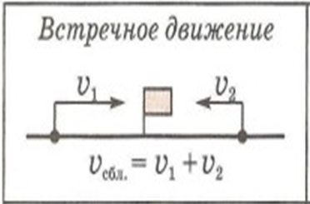
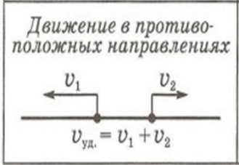
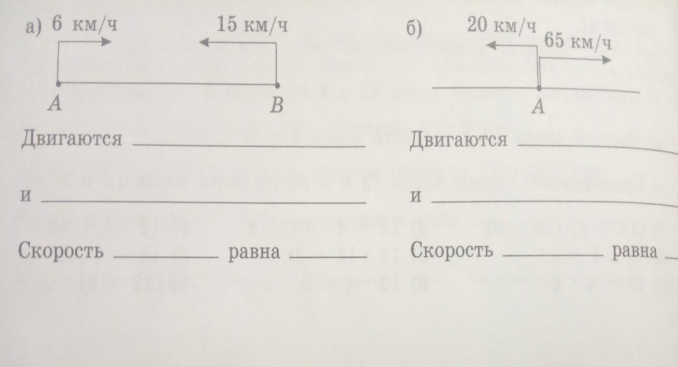
Фрагмент урока по теме: «Задачи на движение»
Алгоритм: Определить вид движения. Уточнить что находить - Vсбл. или Vуд. Действовать по формуле: Выполнить задание: На рисунках а-б схематически изображены условия задач. Для каждого рисунка придумайте, кто участвует в движении, и определите их скорость сближения или скорость удаления.

